Slide 1
Коррупция как социальное и правовое явление.

Slide 2
ВОПРОСЫ:
1.Понятие «коррупция» : историко-философский анализ происхождения.
2.Анализ основных подходов к понятию «коррупция».
3.Коррупция по законодательству РК.

Slide 3
ЛАТИНСКИЙ ЯЗЫК:
«corrumpire»
«разламывать, портить, разрушать, повреждать, фальсифицировать, подкупать»
«совращение, упадок, извращенность, плохое состояние, превратность (мнения или взгляда)»
«corruptio»
«cor» (сердце, душа, дух, рассудок);
«ruptum» (портить, разрушать).

Slide 4
ВОЗНИКАЕТ ВМЕСТЕ С ГОСУДАРСТВОМ И ПРАВОМ
СОЦИАЛЬНОЕ ЯВЛЕНИЕ
КОРРУПЦИЯ
ПРЕСТУПЛЕНИЕ

Slide 5
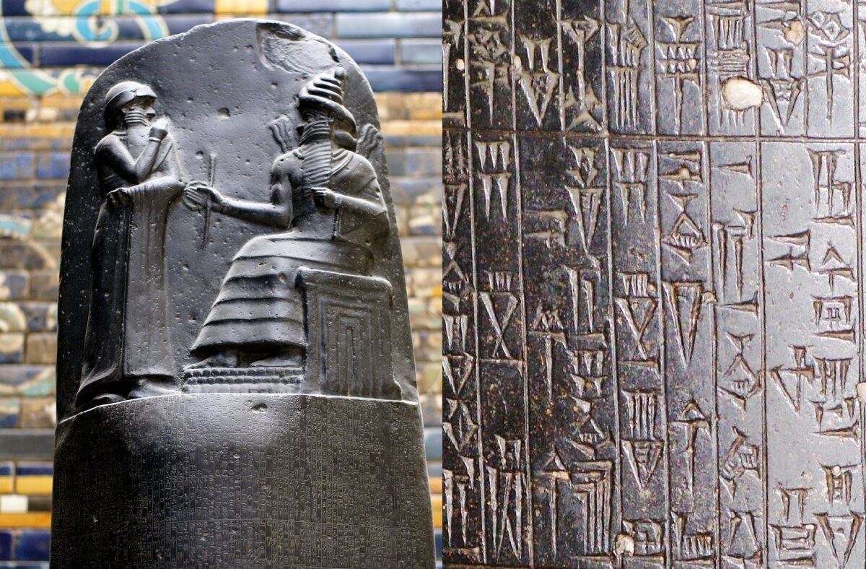
Законы царя Хаммурапи (Вавилон)
«Если судья разобрал дело, вынес решение и изготовил документ с печатью, а затем решение свое изменил, то этого судью следует изобличить в изменении решения, которое он постановил, и исковую сумму, имевшуюся в этом деле, он должен уплатить в двенадцатикратном размере; кроме того, в собрании его должны согнать с его судейского кресла, и он не должен возвращаться и заседать вместе с судьями в суде»^{[3]}

Slide 6
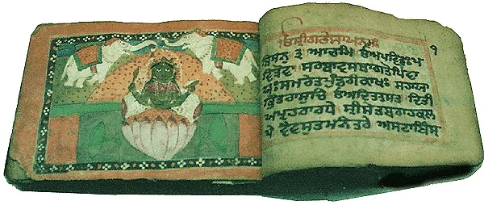
Законах Ману (Др.Индия)
«Пусть царь, забрав имущество тех служащих, которые по злонамеренности вымогают деньги у тяжущихся, отправит их в изгнание»

Slide 7
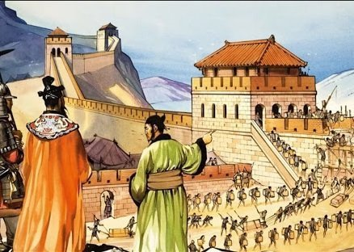
Древний Китай трактат Шан Яна «Книга правителя области Шан»
«Если отменить образцы и меры и исходить из частных суждений, то преступные сановники станут торговать властью ради доходов, чиновники различных званий станут тайком обирать народ.

Slide 8
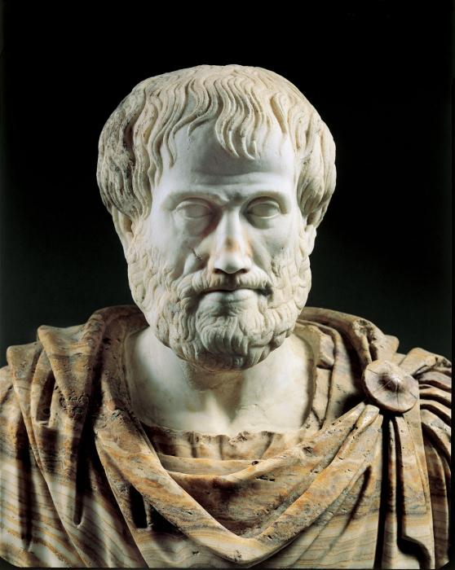
Аристотель «Политика»
«Самое главное при всяком государственном строе – это посредством законов и остального распорядка устроить дело так, чтобы должностным лицам невозможно было наживаться.

Slide 9
Томас Гоббс, английский просветитель
«Люди, кичащиеся своим богатством, смело совершают преступления в надежде, что им удастся избежать наказания путем коррумпирования государственной юстиции или получить прощение за деньги или другие формы вознаграждения... Коррупция есть корень, из которого вытекает во все времена и при всяких соблазнах презрение ко всем законам»

Slide 10
Юридическая энциклопедия
Коррупция определяется как «преступная деятельность в сфере политики или государственного управления, заключающаяся в использовании должностными лицами доверенных им прав и властных возможностей в целях личного обогащения»

Slide 11
Резолюция Конгресса ООН: «Практические меры борьбы с коррупцией», 1990 г.
«Нарушения этического (нравственного), дисциплинарного, административного и уголовного характера, выражающиеся в противозаконном использовании своего служебного положения субъектом коррупционной деятельности»

Slide 12
Закон РК О противодействии коррупции от 24 ноября 2015г., п.6 статья 1
КОРРУПЦИЯ - незаконное использование лицами, занимающими ответственную государственную должность, лицами, уполномоченными на выполнение государственных функций, лицами, приравненными к лицам, уполномоченным на выполнение государственных функций, должностными лицами своих должностных (служебных) полномочий и связанных с ними возможностей в целях получения или извлечения лично или через посредников имущественных (неимущественных) благ и преимуществ для себя либо третьих лиц, а равно подкуп данных лиц путем предоставления благ и преимуществ;

Slide 13
Закон РК О противодействии коррупции от 24 ноября 2015г., п.11 статья 1
коррупционное правонарушение - имеющее признаки коррупции противоправное виновное деяние (действие или бездействие), за которое законом установлена административная или уголовная ответственность;

Slide 14
Уголовный кодекс РК от 3 июля 2014г., глава 15,статьи 361-370
Злоупотребление служебными полномочиями;
Превышение власти;
Незаконное участие в предпринимательской деятельности;
Воспрепятствование законной предпринимательской деятельности;
Получение взятки;
Дача взятки ответственному лицу лично или через посредника;
Посредничество во взяточничестве;
Служебный подлог;
Бездействие по службе

Slide 15
Виды уголовной ответственности за коррупционные преступления:
ШТРАФ;
ИСПРАВИТЕЛЬНЫЕ РАБОТЫ;
ОБЩЕСТВЕННЫЕ РАБОТЫ;
ОГРАНИЧЕНИЕ СВОБОДЫ;
ЛИШЕНИЕ СВОБОДЫ (ст. 366 п.4 срок от десяти до пятнадцати лет)
КОНФИСКАЦИЯ ИМУЩЕСТВА;
ПОЖИЗНЕННОЕ ЛИШЕНИЕ ПРАВА ЗАНИМАТЬ ОПРЕДЕЛЕННЫЕ ДОЛЖНОСТИ ИЛИ ЗАНИМАТЬСЯ ОПРЕДЕЛЕННОЙ ДЕЯТЕЛЬНОСТЬЮ.

Slide 16
Кодекс РК об административных правонарушениях от 5 июля 2014г. Глава 34. Административные коррупционные правонарушения ст.676-681
Предоставление незаконного материального вознаграждения физическими лицами;
Получение незаконного материального вознаграждения лицом, уполномоченным на выполнение государственных функций, либо приравненным к нему лицом;
Предоставление незаконного материального вознаграждения юридическими лицами
Осуществление незаконной предпринимательской деятельности и получение незаконных доходов государственными органами и органами местного самоуправления;
Непринятие руководителями государственных органов мер по противодействию коррупции;
Принятие на работу лиц, ранее совершивших коррупционное преступление

Slide 17
Юридическая ответственность за административные коррупционные правонарушения в РК
Виды юридической ответственности:
ШТРАФ В РАЗМЕРЕ ОТ СТА ДО ТЫСЯЧИ ПЯТИСОТ МЕСЯЧНЫХ РАСЧЕТНЫХ ПОКАЗАТЕЛЕЙ.

